Slide 1
파이썬 프로젝트
작성자 이상영
2022.11.07

Slide 2
목차
01 선택한 주제
1-1 코로나로 인한 영향
02 조사해본 자료
2-1 비행기 이용 고객의 수
2-2 화물 운반량
2-3 외식 산업
03 조사한 결과
3-1 비행기 이용 고객의 수
3-2 화물 운반량
3-3 외식 산업
04 마무리
4-1 프로젝트를 하며 알게 된 것
4-2 Q & A

Slide 3
선택한 주제
코로나로 인한 영향
내가 정한 가설
가정 1. 코로나19 이후로 비행기를 이용하는 고객이 줄어들 것이다.
가정 2. 코로나19 이후로 실내에 있는 사람이 늘어나면서
직접 매장에 가서 구매하는 것보다 인터넷 구매를
하는 사람이 늘었을 것이다.
따라서 해외 구매도 코로나 이후로 늘어났을 것이다.
가정 3. 코로나로 인해 외식 산업에 악영향이 있었을 것이다.

Slide 4
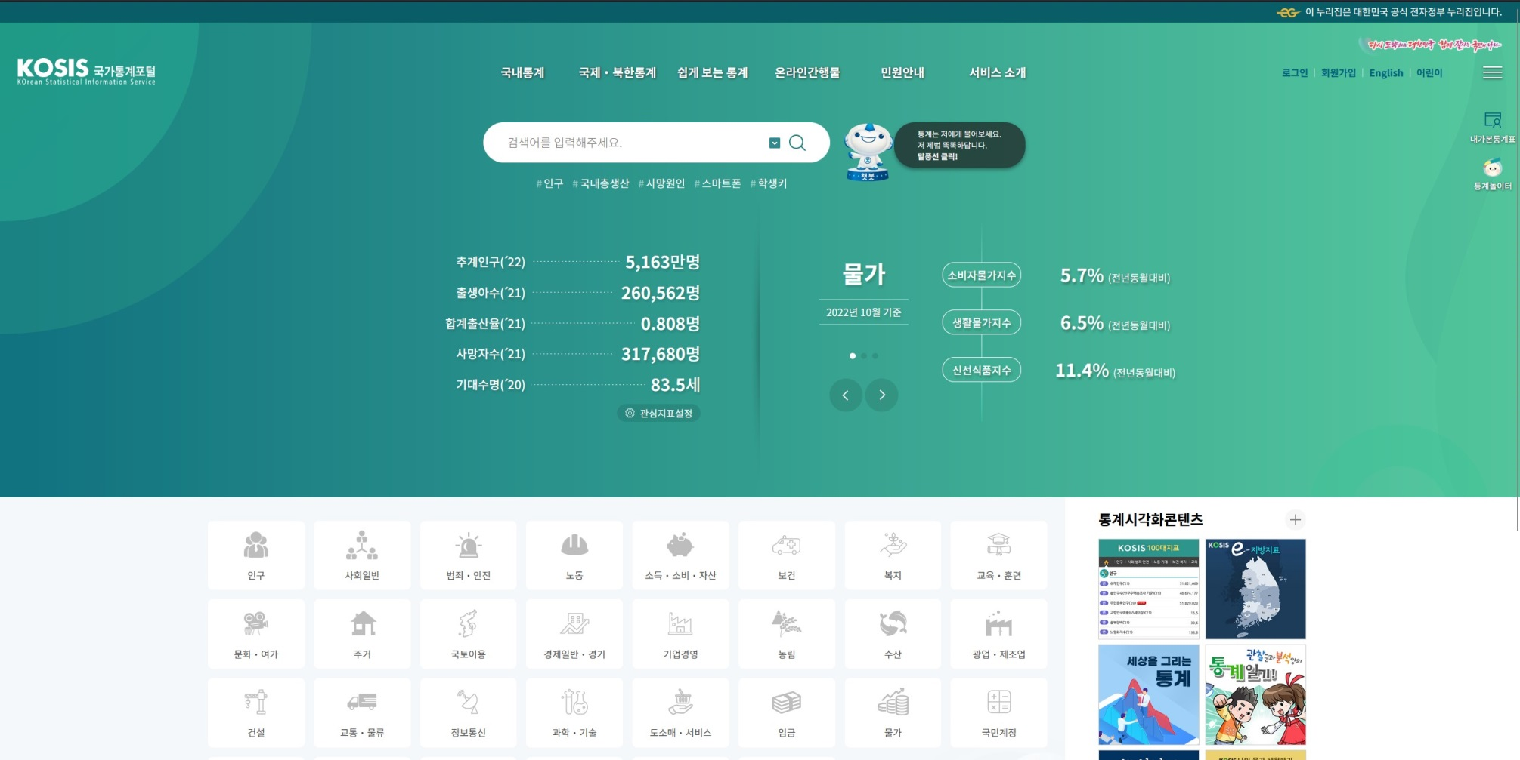

조사해본 자료

Slide 5
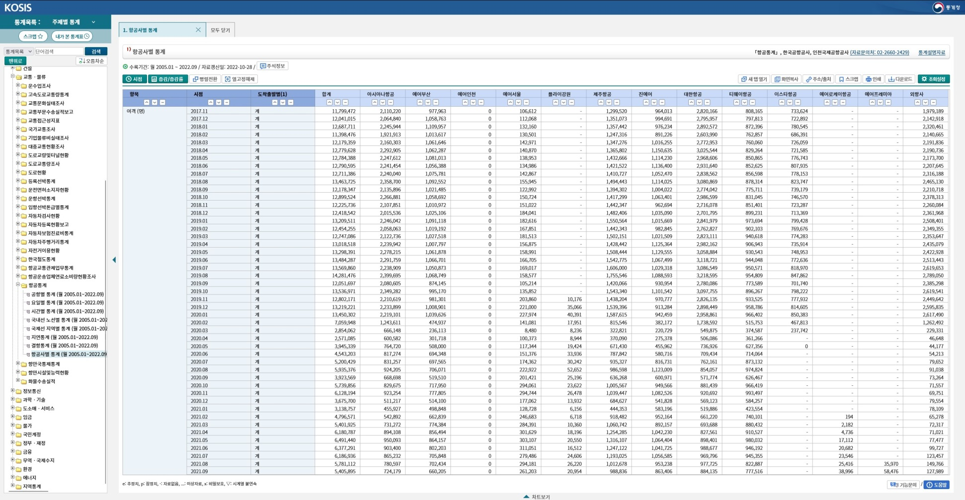
조사해본 자료

Slide 6
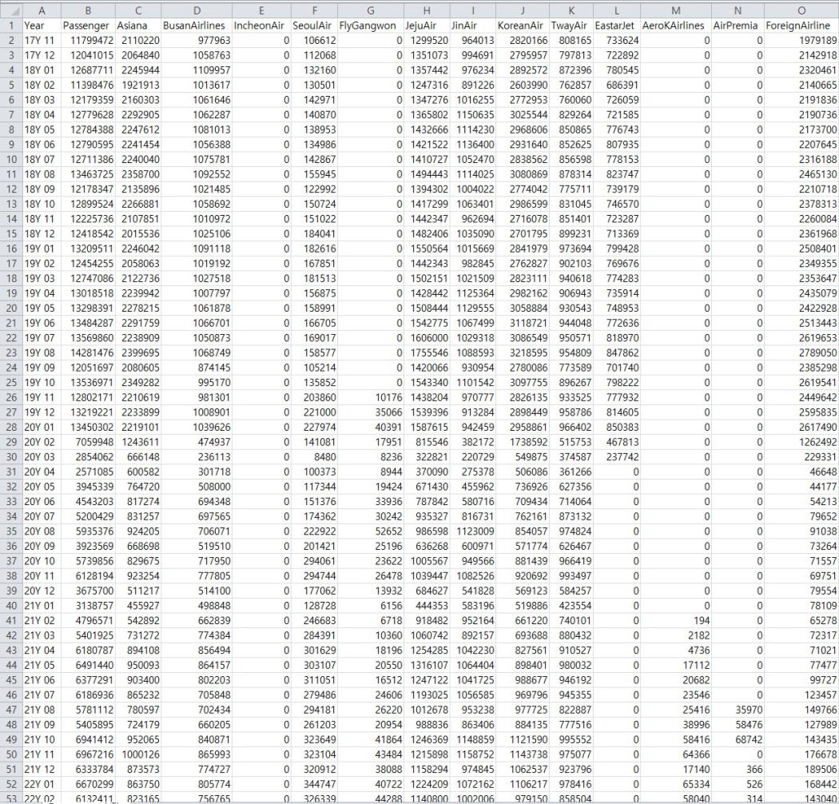
조사해본 자료
항공 고객 .csv

Slide 7
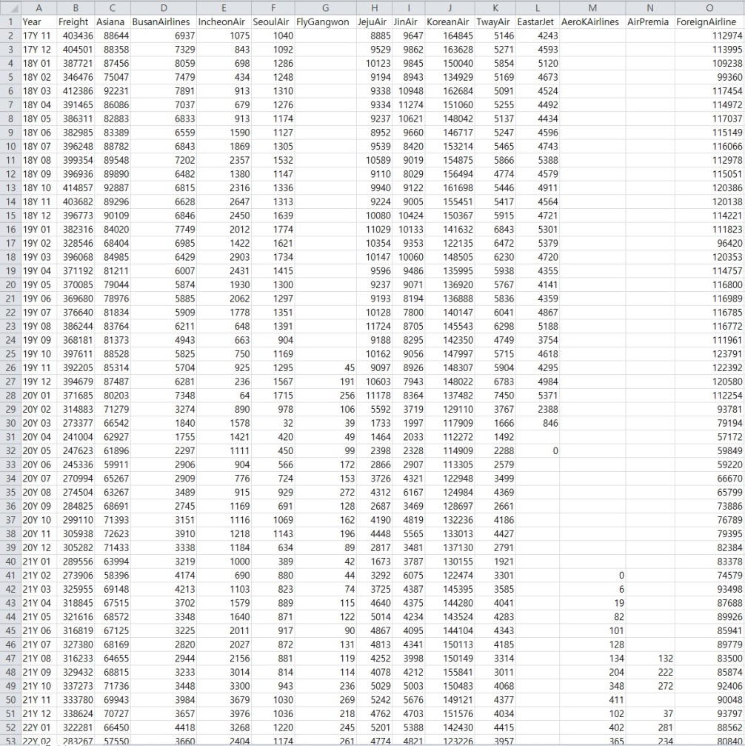
조사해본 자료
화물 .csv

Slide 8
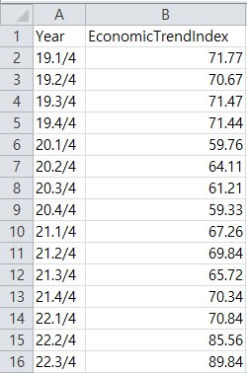
조사해본 자료
외식 산업 .csv

Slide 9
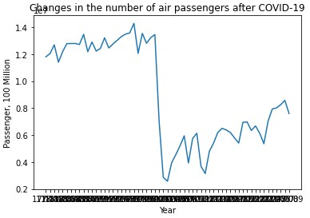
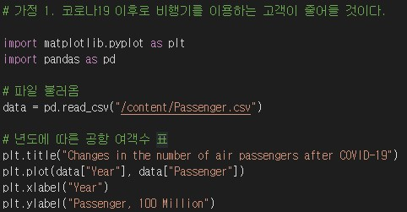
조사한 결과
항공 고객 .csv

Slide 10
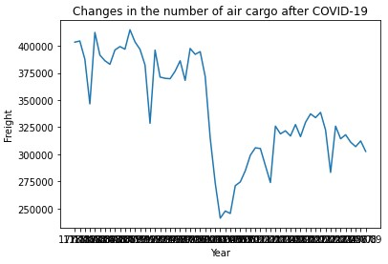
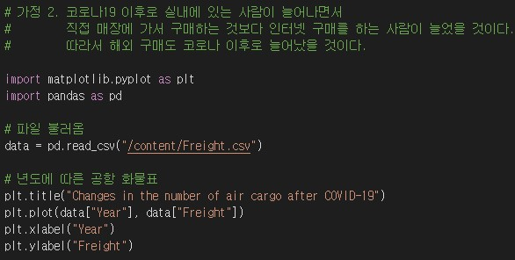
조사한 결과
화물 .csv

Slide 11
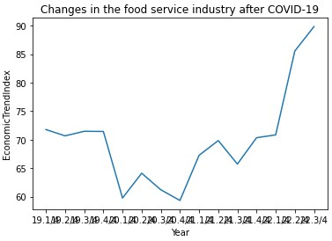
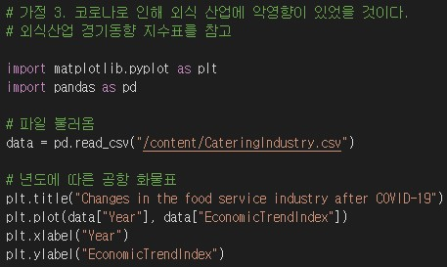
조사한 결과
외식 산업.csv

Slide 12
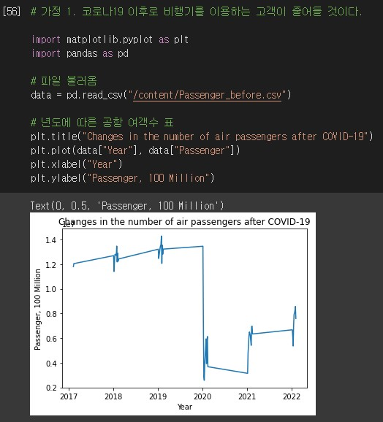
프로젝트를 하며 알게 된 것

Slide 13
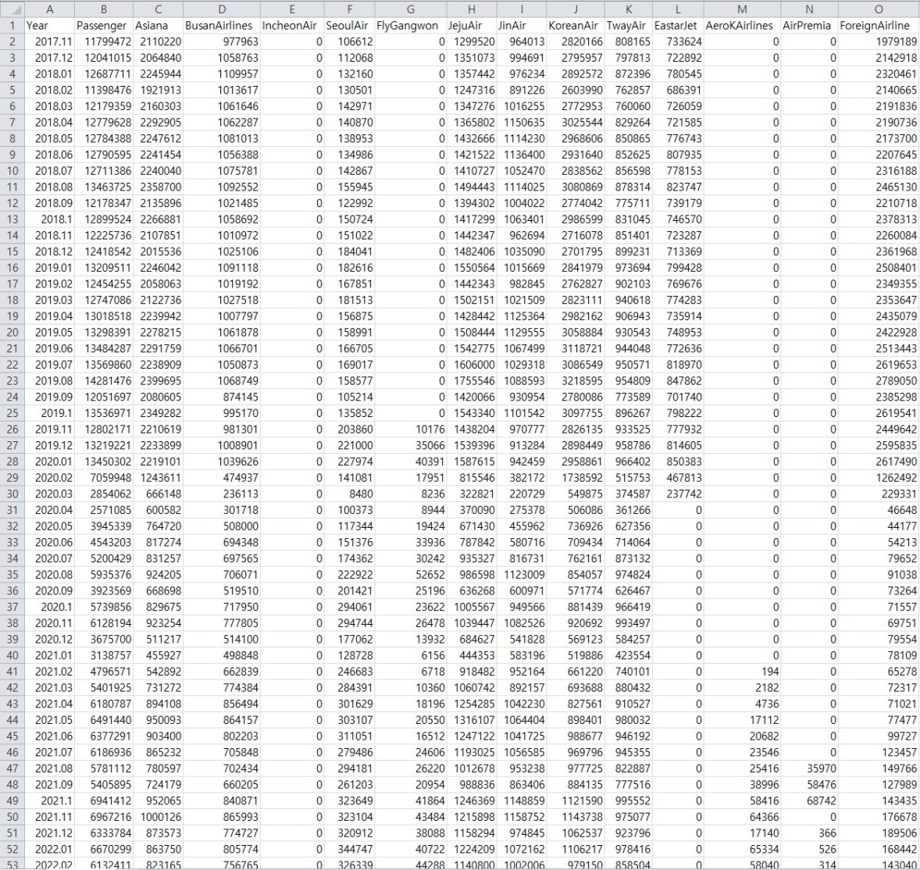
프로젝트를 하며 알게 된 것

Slide 14
Q & A

Slide 15
감사합니다

